Slide 1

Journée de l’axe transversal « Au Sud »
Panorama des activités internationales « au sud » de l’IUEM
Animateur de l’axe Au Sud : Fred Jean
Amphi A
15/06/2018

Slide 2

Programme de la journée
Panorama des activités recherche/formation « Au sud » à l’IUEM
Intervention de Delphine Muths (Plateforme Projets Européens) sur les programmes européens au service des projets « Au Sud »
14h30 – 16h : présentation des outils et financements des collaborations de recherche à l’international (Christophe Delacourt)

Slide 3


Slide 4

LOPS

Slide 5
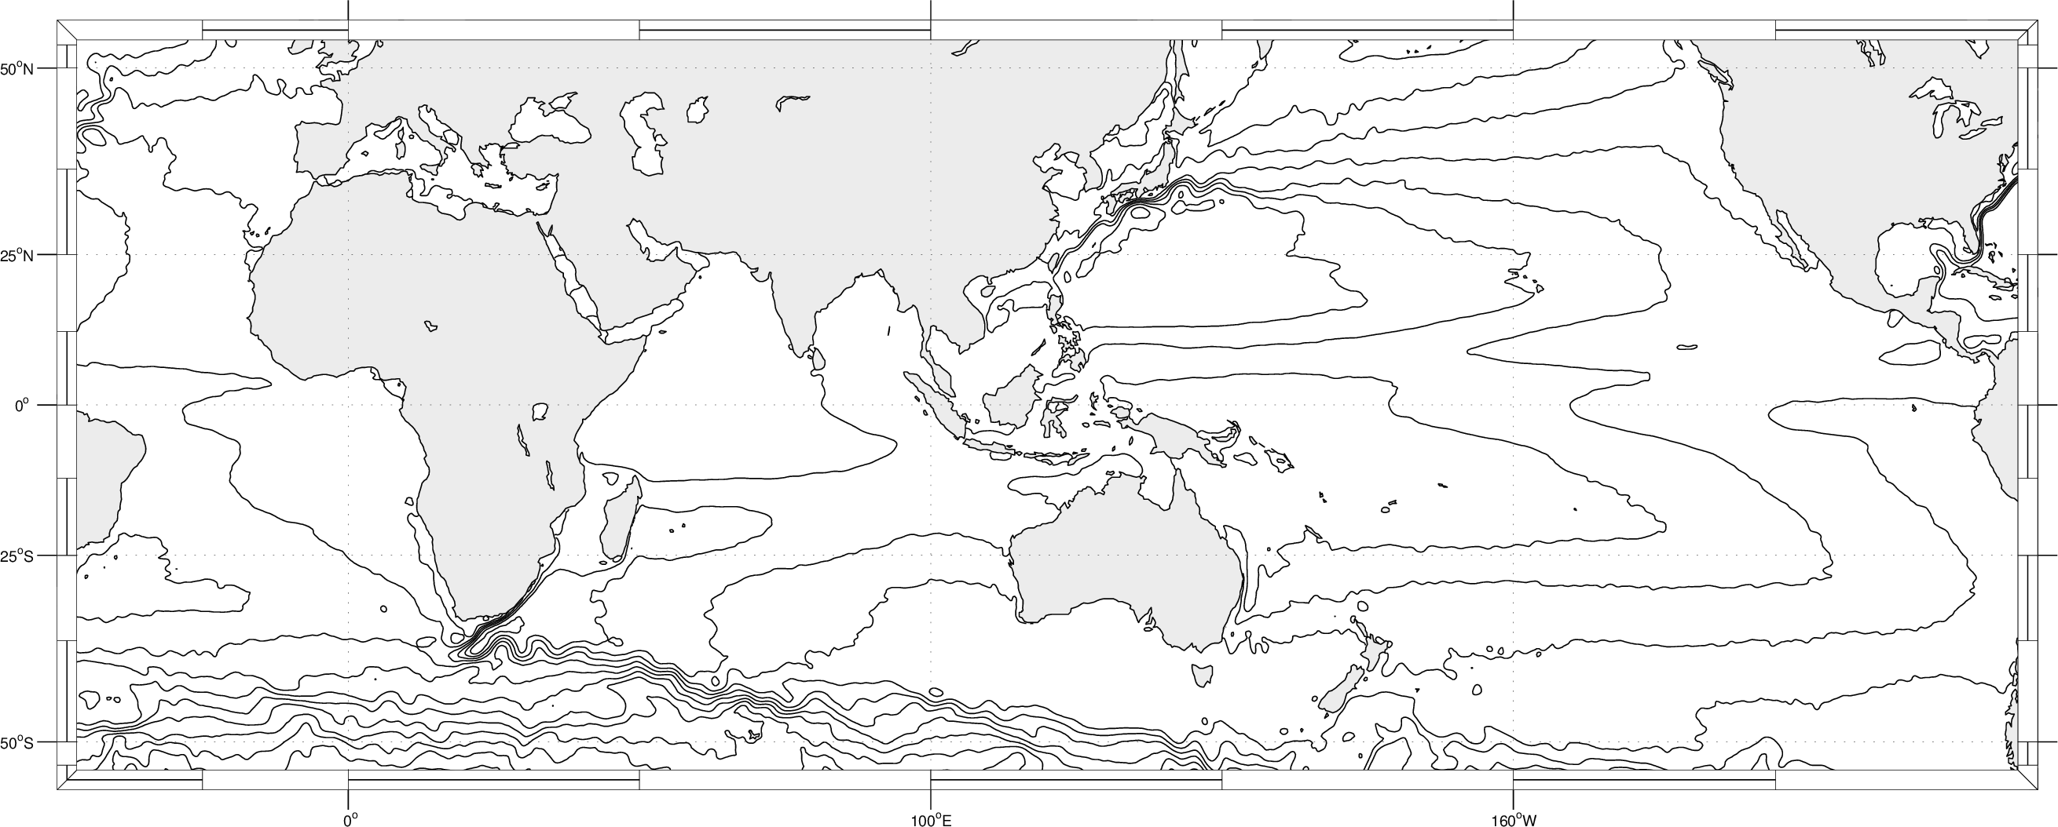
LOPS AU SUD
3 Chantiers principaux :
Afrique de l'Ouest (LMI ECLAIR – E. Machu, T. Gorgues)
Afrique Australe (LMI ICEMASA – S. Herbette, C. Roy, G. Cambon, P. Penven)
Pacifique Tropical (C. Maes, S. Julien, E. Martinez)
1

Slide 6
Afrique de l'Ouest
(E. Machu, T. Gorgues)
Mots clés: couplage physique-biogéochimie, écosystèmes d'upwelling, plancton, biodiversité, oxygène Projets en cours et à venir
LMI ECLAIRS Phase 2 (IRD) : début en janvier de cette année pour 4 années
CENTRAL (LEFE CYBER-EC2CO) : 2017-2018
SENOX (LEFE-GMMC, PI V. Echevin) : 2018-2019
SOLAB (ANR) : en attente de la réponse à la 2ème phase (une campagne Thalassa prévue)
MONPLANCTON (Labex Mer) : 2017-2018
Projet GCF en discussion (monitoring de température, oxygène, acidification avec une composante adaptation avec la mise en place d'une écloserie d'huitres en vue de développement ostréicole)
Modélisation
Downscaling physique dans le cadre de SCUS 2050 (composante AMMA 2050)
Modélisation couplée CROCO-PISCES
Candidature de P.-A. Auger à postdoc IRD + concours CR2 Observations
Campagnes mensuelles voilier + campagne Thalassa (Mai 2020)
Mesures dans l'estuaire mangrovien du delta du Saloum
Déploiement de mouillages (dont Mastodon) et participation à la bouée observatoire MELAX (PI LOCEAN)
2

Slide 7
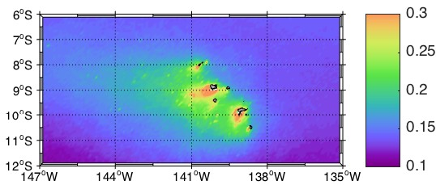
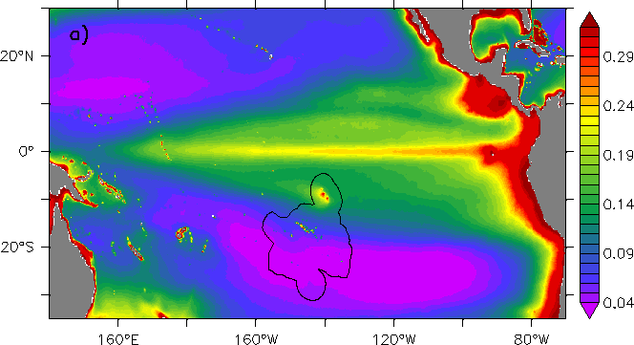
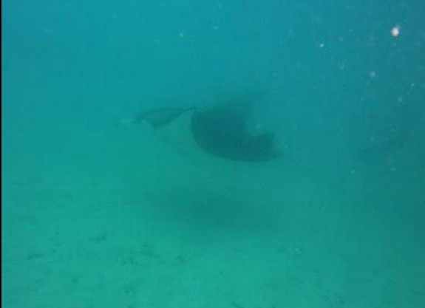
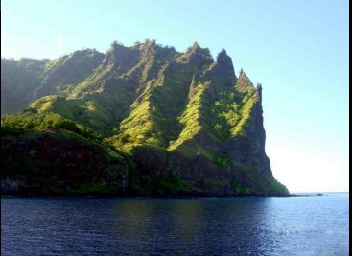
Pacifique Tropical
(T. Gorgues, C. Maes, E. Martinez)
Projet Moana Maty (« ocean vert » en polynésien) 2014-2020
→ comprendre l’enrichissement biologique dans l’archipel des Marquises
-
-
-
Approche satellite Approche modélisation
2 campagnes en mer en 2018
et 2019
Chl de surface (mg/m³) moyenne sur 1998-2014 (produit satellite Globcolour)

Slide 8

















→ Collaborations nationales/internationale
s
→ Collaborations au Sud

Slide 9
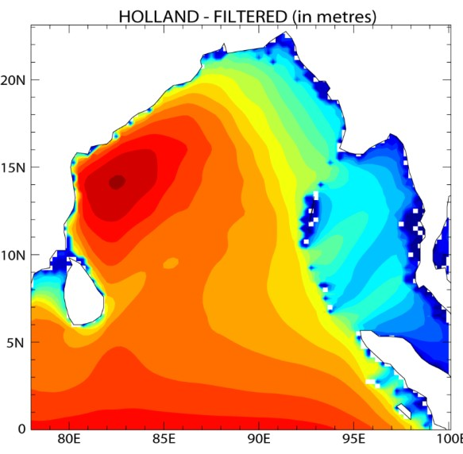
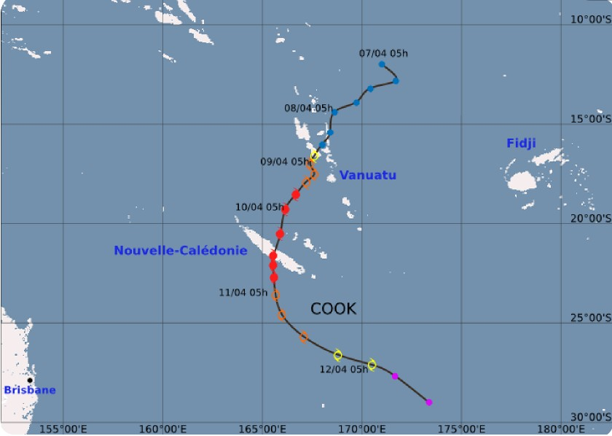
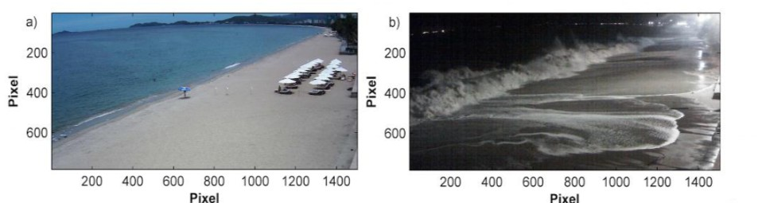
Cyclones tropicaux : interactions couplées et impacts littoraux
S. Jullien (Ifremer), équipe SIAM, collab. IRD: Nouméa, Vietnam, Inde
Baie du Bengale – interactions cyclones – climat de vagues
Cas du cyclone COOK (7-12/04/2017, cat. 2)
Grille de Simulation FVCOM / SWAN (non-structuré 96k points)
Projets
Cas des plages de Nha Trang et Hoian (Vietnam)
ANR COASTVAR
LEFE CTroVagueS,
TOSCA MEAVA,
Impacts côtiers
ANR ECSTATIC,
CEFIPRA
●
Surcotes et érosion

Slide 10
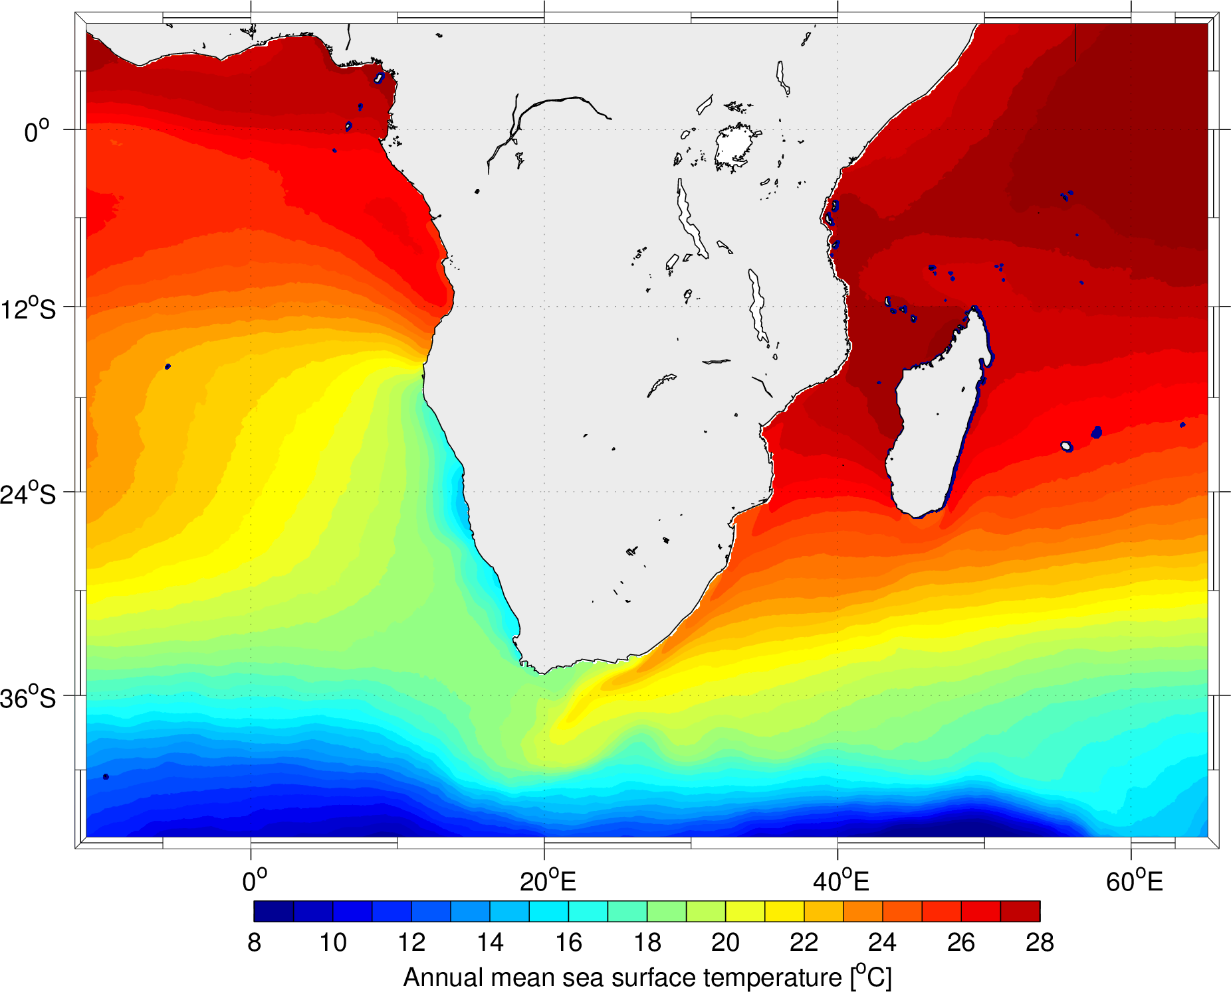
Afrique Australe
(S. Herbette, G. Cambon, C. Roy, P. Penven)
Dynamique côtière, tourbillons et écosystèmes
au Sud-Ouest de l'Océan Indien
Upwellings et Atlantique Tropical
Courant des Aiguilles et climat
6

Slide 11
Formation de jeunes océanographes au Sud
Sandrine Djakouré
(Thèse UAC 2011-2015)
Upwelling Golfe de Guinée
Majuto Manyilizu
(Thèse UCT 2010-2014)
Variabilité Ouest Indien Tropical
Natalie Burls
(Thèse UCT 2008-2010)
Variabilité Atlantique Tropical
Bernardino Malauene
(Thèse UCT 2011-2015)
Crevettes Banc de Sofala
Yonss José
(Master Aix-Marseille 2009 ; Thèse UCT 2010-2014)
Ecosystèmes Canal du Mozambique
Clousa Chevane (Master UCT 2011) Marées banc de Sofala
Jennifer Veitch
(Thèse UCT 2006-2010)
Upwelling du Benguela
Issufo Halo
(Master et Thèse UCT 2008-2012) Tourbillons Canal du Mozambique
Heriniaina Juliano Dani Ramanatsoa
(Thèse UCT 2014-2018)
Upwelling au sud de Madagascar
Natalie Ragoasha
(Master et Thèse UCT et UBO 2016-) Connectivité Benguela
Obadias Cossa
(Thèse UCT 2013-2017)
Tourbillons en Baie de Delagoa
Fehmi Dilmahamod
(Thèse UCT 2014-2018)
Efflorescence planctonique au Sud-Est de Madgascar
Nicolette Chang
(Thèse UCT 2004-2009)
Upwelling banc des Aiguilles
Katherine Hutchinson
(Thèse UCT 2015-2018)
Cycle saisonnier courant des Aiguilles
Benjamin Loveday
(Thèse UCT 2010-2014)
Déversement courant des Aiguilles
Sarah Asdar
(Thèse UCT et UBO 2015-2018)
Tourbillons aux Iles Marion
7

Slide 12




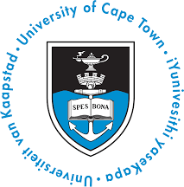



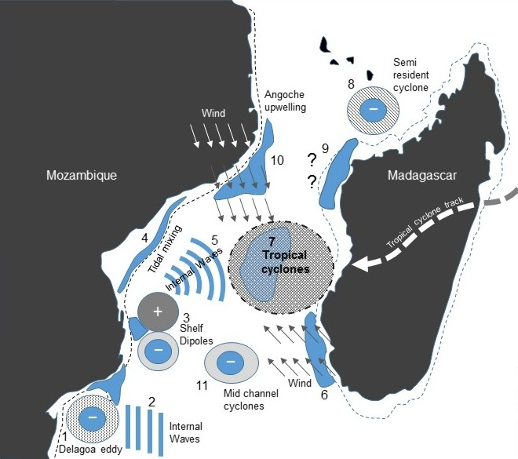

Upwellings dans l'océan Indien sud-ouest
Mozambique
Vers une exposition internationale de la JEAI MOCA:
Afrique du Sud
Projet régional d'upwelling (RUP) dans l'initiative de recherche Océan Indien ouest (WIOURI) endorsée par la 2ème Expédition Internationale de l’Océan Indien (IIO2)
Processus conduisant à l'upwelling :
Mozambique
marées et marées internes
tourbillons / topographie
vent et/ou courant
Objectif: compréhension des processus associés à ces upwellings, de leur variabilité et de leurs effets sur les écosystèmes
8

Slide 13
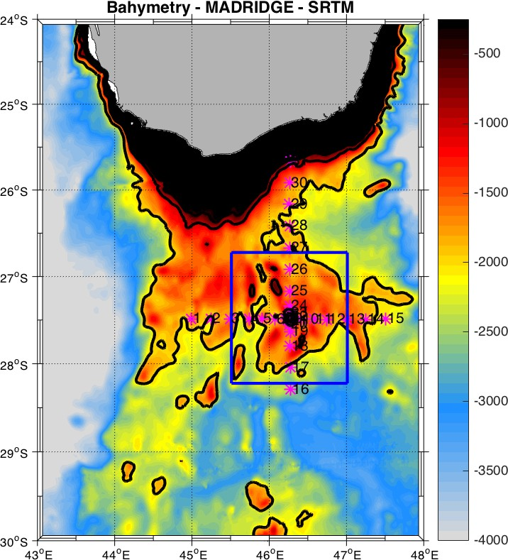
MADRIDGE: Madagscar Southern Ridge
Oceanographic cruise on board ANTEA in Nov/Dec 2016
PI: J.F. Ternon (IRD-MARBEC)
Contribution from LOPS: Steven Herbete (Physics),
Michel Hamon, Stéphane Leizour (“Groupe Technique”)
General Objectiies:
Describe the ecosystem associated to the seamount (nutrients, zooplankton, micro- necton;
Study the structuring role of the ocean circulation related to the seamount on the ecosystem.
Leg 1: Large scale CTD transects Leg 2: High focus on the seamount
Leg 1 CTD transects superimposed with bathymetry

Slide 14











Partenariat
Laboratoire mixte international (LMI) ICEMASA
(International Centre for Education, Marine and Atmospheric Sciences over Africa)
(Res : F. Marsac ; 2009-2018)
Axes de recherche :
Mer, atmosphère, biogéochimie et interactions climatiques Recherches sur les poissons et leur écosystème Recherches interdisciplinaires
Stratégie transverse d'observation et de modélisation
Afrique du Sud
France
Jeune Équipe Associée à l'IRD (JEAI) MOCA
(Mozambique OCeanic Atmospheric sciences)
(Res: A. Mavume; Cor. IRD: P. Penven ; 2013-2016)
Axes de recherche :
Impact des cyclones tropicaux sur l'océan dans le canal du Mozambique Effets des tourbillons du canal du Mozambique sur les écosystèmes marins Transport larvaire sur le banc de Sofala
Mozambique
France Afrique du Sud
10

Slide 15
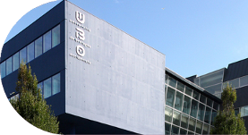
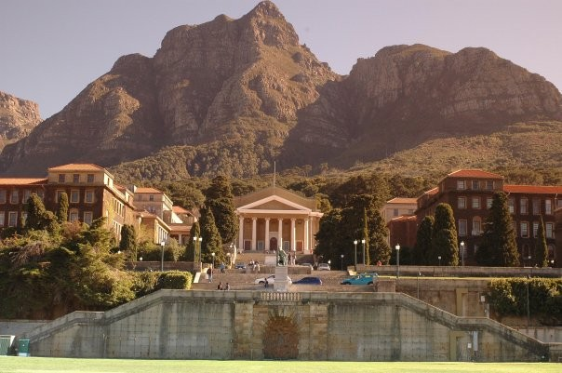
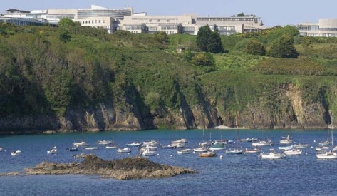
Education and training
Formal student exchanged program (co-badging) at Masters level
New agreement currently in the process of being signed (old agreement ended in 2016) 9 students since 2012 (3 UCT and 6 UBO)
Joint UBO/UCT PhD program
4 students since 2014:
J. Collin (2014), S. Asdar (2015), M. Ragoasha (2015), Fehmi Dilmahamod (2016) Students must register at least one year in the partner university
Contribution to the UCT Masters « Operational Oceanography »
S. Herbette (Ocean Dynamics – Rotating Tank Experiments) 30h per year
Until now, these hours have been taken out of my UBO duty
Projet MIC UBO/Afrique du Sud soumis en 2017

Slide 16


ICEMASA → ILOSA
Can we do the same with NMU ?
●
Exchange of staff and students ?
●
Formalize it in a cobadging agreement at Masters level ?
●
Develop collaborative Joint Research projects ?

Slide 17

LOPS

Slide 18
PLATEFORME PROJETS EUROPEENS

Slide 19
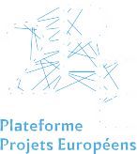
Au Sud!
Opportunités de financements via les programmes-cadres européens :
pour la recherche et l’innovation Horizon 2020
pour la formation Erasmus +

Slide 20


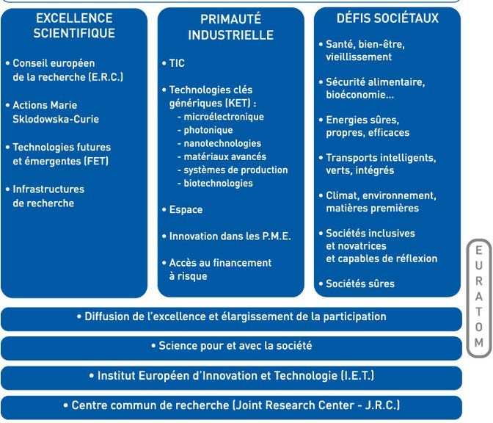



ARCHITECTURE D’HORIZON 2020
Pilier 3
Pilier 1
Pilier 2
Appels thématiques, réponse à un appel à projets, Programmation pluri-annuelle
Appels blancs, annuels
Au Sud!

Slide 21
Pays éligibles aux financements H2020
A Member State of the European Union (EU) - MS
Associated countries to Horizon 2020- AC
Iceland, Norway, Albania, Bosnia and Herzegovina, the former Yugoslav Republic of Macedonia, Montenegro, Serbia, Turkey, Israel, Moldova, Switzerland, Faroe Islands, Ukraine, Tunisia, Georgia, Armenia
Third countries – TC
Afghanistan, Algeria, American Samoa, Angola, Argentina, Armenia, Azerbaijan, Bangladesh, Belarus, Belize, Benin, Bhutan, Bolivia, Botswana, Burkina Faso, Burundi , Cambodia, Cameroon, Cape Verde, Central African Republic, Chad, Chile, Colombia, Comoros, Congo (Democratic People's Republic), Congo (Republic), Costa Rica, Côte d’Ivoire, Cuba, Djibouti, Dominica, Dominican Republic, Ecuador, Egypt, El Salvador, Eritrea, Ethiopia, Fiji, Gabon, Gambia, Georgia, Ghana, Grenada, Guatemala, Guinea, Guinea-Bissau, Guyana, Haiti, Honduras, Indonesia, Iran, Iraq, Jamaica, Jordan, Kazakhstan, Kenya, Kiribati, Korea (Democratic People's Republic), Kosovo*, Kyrgyz , Republic Lao, Lebanon, Lesotho, Liberia, Libya, Madagascar, Malawi, Malaysia, Maldives, Mali, Marshall Islands, Mauritania, Mauritius, Micronesia, Moldova, Mongolia, Morocco, Mozambique, Myanmar, Namibia, Nepal, Nicaragua, Niger, Nigeria, Pakistan, Palau, Palestine, Panama, Papua New Guinea, Paraguay, Peru, Philippines, Rwanda, Samoa, Sao Tome and Principe, Senegal, Serbia, Seychelles, Sierra Leone, Solomon , Islands, Somalia, South Africa, South Sudan, Sri Lanka, St. Kitts and Nevis, St. Lucia, St.Vincent and the Grenadines, Sudan, Suriname, Swaziland, Syrian Arab Republic, Tajikistan, Tanzania, Thailand, Timor-Leste, Togo, Tonga, Turkmenistan, Tuvalu, Uganda, Uruguay, Uzbekistan, Vanuatu, Venezuela, Vietnam, Yemen, Zambia, Zimbabwe.
TC : éligibles si la preuve est apportée dans la proposition de la plus-value de ce partenaire / de la nécessité de leur implication, soit en tant que partenaire scientifique, soit pour un impact augmenté

Slide 22
List of Topics with direct geographic relevance
LC-SC3-JA-4-2018: ' Joint Programming with EU and African partners for a R&I actions in the area of renewable energy'
BG-O8 All Atlantic Ocean Research Alliance Flagship
[B] 2018-2019- Assessing the status of Atlantic marine ecosystems Actions shall include capacity building and training with/in countries bordering the South and Tropical Atlantic Ocean.
Appels PRIMA, BlueMed : pourtour méditerranéen

Slide 23

PILIER 1. MSCA
Appels blancs / toutes disciplines
Soutien à la carrière des chercheurs
Formation à la recherche et par la recherche
Mobilité internationale et intersectorielle
Types d’action | Objet | Durée | Dates limites
IF* Individual Fellowship | Bourses individuelles pour les post- doctorants afin de développer leurs compétences | 12 à 36 mois | Mi- septembre
ITN Innovative Training Network | Programmes de formation doctorale innovante portés par des consortia | 4 ans | Mi-janvier
RISE*** Research and Innovation Staff Exchange | Actions de coopération internationale et intersectorielle à travers l'échange de personnels de R&I | 4 ans | Fin-mars
Exemple IUEM: * candidat mexicain-iranien-, ***PADDLE

Slide 24
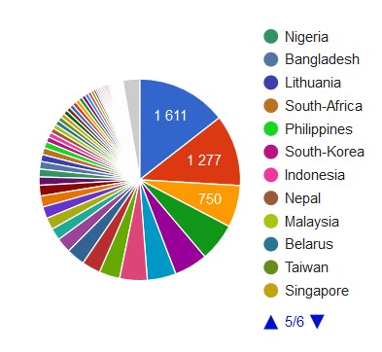
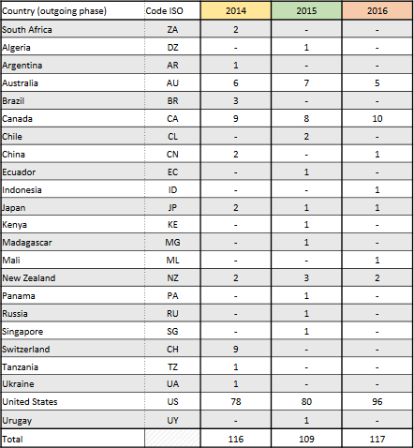
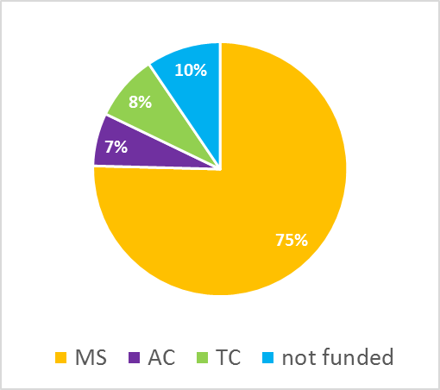
Distribution par pays
MSCA-IF
MSCA-GF
IF : 65 nationalités parmi les Alumni
MSCA-RISE
RISE : en moy., 8 institutions par projet

Slide 25


LE PROGRAMME ERASMUS + , 2014-2020
Erasmus +
Action Clé 1 : MOBILITE MIC : Mobilité Individuelle* Joint Master Degree** | Action Clé 2 : COOPERATION POUR L’INNOVATION ET LES BONNES PRATIQUES Partenariats Stratégiques Renforcement des capacités*** Alliances | Action Clé 3 : SOUTIEN AUX POLITIQUES PUBLIQUES
2 actions spécifiques : Jean Monnet§ et Sport
Budget global = 14,7 Md€ (+ 40% par rapport à la période précédente)
Objectif chiffré (tous secteurs confondus) :
4 millions de personnes en mobilité dont la moitié d’étudiants
125 000 institutions impliquées dans 25 000 Partenariats stratégiques
Exemple IUEM:
* MIC Mexique, **JMD ImberSea, ***CB Scolamar et §Chaire Droit de la Mer

Slide 26
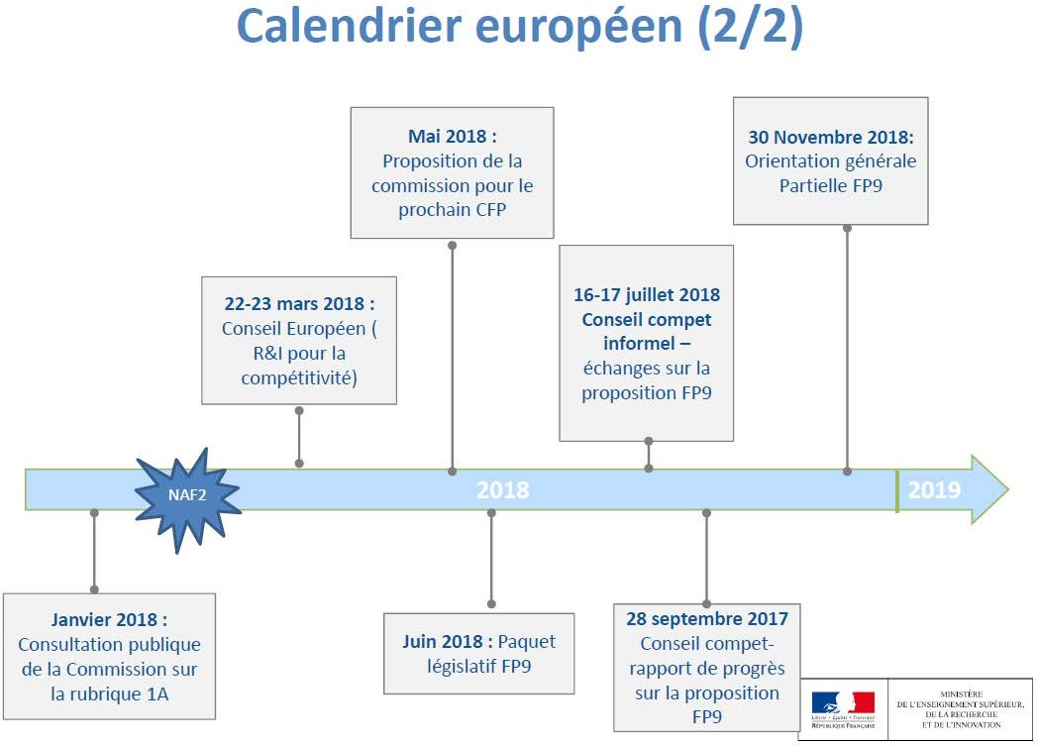
Préparation FP9 Horizon Europe
FP9 R&I : Horizon Europe
FP Education & Formation : Erasmus 2030
Préparation (soutien : Reseaux université européenne & Coopération Afrique)
Consultation publique et pro sur le rôle de l’Europe

Slide 27


https://2pe-bretagne.eu/
delphine.muths@2PE-bretagne.eu
La Plateforme projets européens est financée par la Région Bretagne, le Fond européen de développement régional (FEDER) et
portée par l’Université de Rennes 1

Slide 28

LOPS

Slide 29

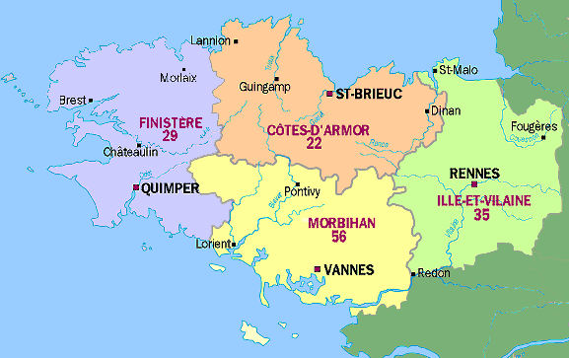



Contact:
nathalie.bourgougnon@univ-ubs.fr
Multidisciplinary Laboratory – EA 3884 –
34 Researchers – Vannes and Lorient:
- 17 permanent teachers/researchers permanents et 2 temporary
- 5 engineers et 1 technician
- 10 PhD students
(1) Biofilm – Microbiome
Study of Pseudoalteromonas model
Study of marine biofilm development (bacteria/microalgae/sponges)
Biofilms pathogenic bacteria
Microbiome and bioremediation (Holothurian and sponges)
(2) Blue biotechnology
Upgrading of marine biological resources (micro-, macroalgae, bacteria)
Research of new innovative sustainable processes for extraction and purification of biomolecules from macroalgae (anti-biofilm/anti-bacteria/ anti-Quorum Sensing/antifouling; anti-oxidant, anti-viral activities)
Development of antibiofilm/antifouling surface – Lab-Com SAFER (Nautix)
Ecotoxicology and screening of molecules Plate form
UBS

Slide 30


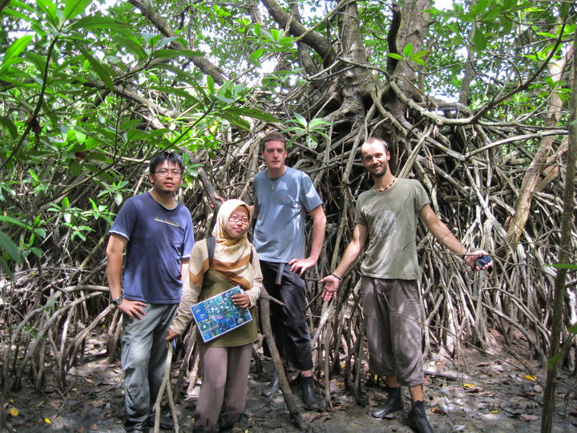

Since 2007: Pr Mohd Effendy Abd. Wahid, Institut of Marine Biotechnology, University Malaysia Terengganu
  Marine Seaweeds, sponges
  Biofilm, Microbiology
  Bioactive compounds
  Incoming and outgoing French and Malaysian PhD students, master Students (M1/M2 1-2/year) and visiting professors (1 month 2008, 2009, 2014)
  3 Co-publications and 10 in international congress
  2008-2009 Coordination of ASEM-DUO program (N. Bourgougnon)
  One PhD student in co-tutelle: Bin Saidin Jasnizat. 2012. Isolation and characterization of Suberites domuncula (Olivi 1792) associated bacteria: Insights on potential molecules of communication Co-direction : G. Le Pennec (LBCM), Mohd Effendy Abd. Wahid. Fev 2009 - 25 Oct 2012.
  N. Bourgougnon Member of Editorial Board Journal of Sustainability Science and Management University Malaysia Terengganu, Malaysia since 2010

Slide 31


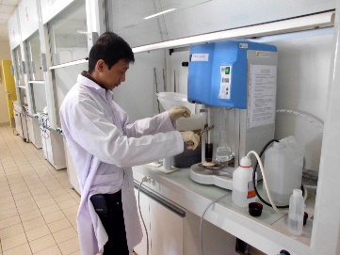
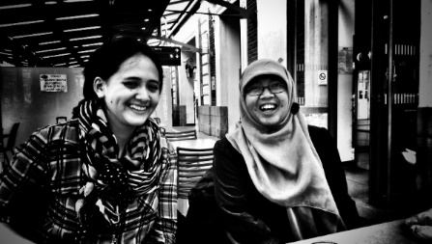
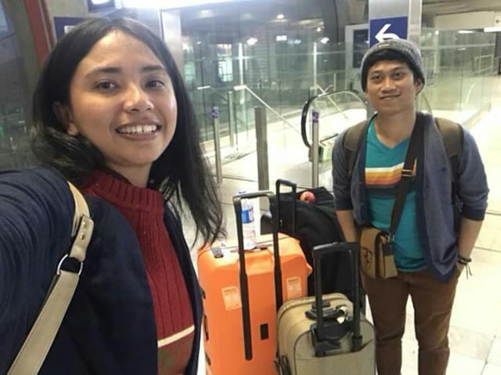
Since 2010: Miss Ita WIDOWATI, Diponegoro University, Fakultas Perikanan dan Ilmu Kelautan Kampus Tembalang. Semarang
  Marine Seaweeds (Sargassum)
  Research of bioactive molecules (antioxydant phlorotannins)
  Cosmetic Applications
  Master Students (M1 in Diponegoro University, M2 in France)
  Maya Puspita. Phlorotannin Compounds Extracted from Sargassum species (Phaeophyceae, Fucales) and Its Potential as Antioxidant and Antifouling Co-tutelle (2014- May 2017). Co-tutelle N. Bourgougnon and Ita Widowati
  10 Co-publications
  2 research programs by Financial Support from French Ambassy (Research package) or University
  Rhesi Kristiana and Meezan Ardhanu Asagabaldan Erasmus + The Ministry of Research, Technology, and Higher Education of Republic Indonesia (Directorate Research and Community Services Ministry of Research Technology and Higher Education Jakarta, Indonesia for providing financial support for the completion of this research, by granting the PMDSU (Program Magister Doktor Sarjana Unggul)(No. 315-12/UN7.5.1/PP/2017) and mobility grant under sandwich-like program (1930/D3.2/PG/2017).
  October 2016: Indonesian delegation. Tailor Made Training Course organized by marine survey technology services laboratory de Agency for the Assessment and Application of Technology (BPPT) Jarkarta , Directore general of science, technology and higher education resources and LBCM

Slide 32


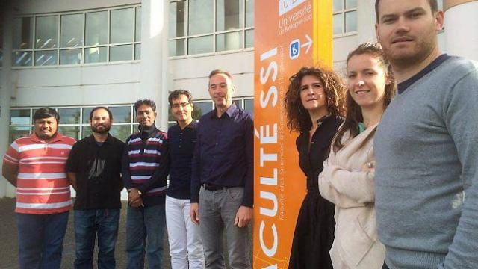
Since 2014: Pr Daniel ROBLEDO, Centro de Investigación y de Estudios Avanzados del Instituto Politécnico Nacional (Cinvestav-IPN), Laboratorio de Ficología Aplicada (LFA), Departamento de Recursos del Mar,
Unidad Mérida
  Marine Seaweeds (Solieria, Sargassum)
  New sustainaible processes for extraction (EAE, MAE)
  Bioactive compounds
  Incoming and outgoing PhD students ; psot-doctoral
  4 Co-publications and 4 in international congress
  2015-2018 Project ECOS North with Mexico "Up grading of macroalgae by combining innovative biotechnologies and process for human health”

Slide 33
Joint PhD
Tunisie - Ecole Nationale d’Ingénieurs de Sfax (Tunisia)
Salma Trabelsi Rekik , Co-supervision with N. Bourgougnon/ Pr Mohamed Jmaiel. Salma Trabelsi Rekik (2013-). Nutritional evaluation of enzymatic extracts from invasive Tunisian green Seaweeds.
Maroc - Université de Tétouan
Rhimou Boulhal. PhD (2005-2008). Search substances biological activities from Moroccan algae. Oréal/UNESCO financial support. International cotutelle of thesis with Pr. Riadi Hassan, Université de Tétouan (Morocco). Supervision 100%. 5 publications A. Professional integration: Assistant professor in College in Marocco.
M. I. Krikech. (2016 - ), Impact de polluants chimiques sur l’écosystème marin. Spécificité du littoral de la Région Tanger-Tétouan- Al Hoceima. Participation : 50 % en codirection avec le professeur Mohammed Ezziyyani (Université Abdelmalek Essaâdi, Tétouan, Maroc)

Slide 34


Bienvenue à l’Université
Bretagne Sud
ECOS North Program
An example with Mexico
UNIVERSITE BRETAGNE SUD
Guide accueil 2015 - 2016
Notes:
34
34
34

Slide 35


Three scientific cooperation programmes between France and
Latin America
ECOS NORD
Colombia
Mexico
Venezuela
ECOS SUD
Argentina
Chile
Uruguay
COFECUB
Brazil

Slide 36

ECOS Nord
Évaluation-orientation de la COopération Scientifique
Programme de coopération et de partenariat
universitaire et scientifique
France - Amérique Latine
(Colombie – Mexique – Venezuela)
MEAE- MESRI
Objectives:
Encourage collaborative research between France and Latin America countries with wider impact
Concretize emerging partnerships and encourage new partnerships
Acompany the development of cutting-edge research
Multidisciplinary approach and diversified geographic presence
Outcome / Impact:
Publications
Workshops
Books
Research schools
Computer programmes
Technological platforms
Start up
Agreements between educational or research institutions
PICS, LIA
Job creations for PhD students
Candidate ANR, H2020…

Slide 37






ECOS NORD COLOMBIA
Francee
Colombiae
French Embassy
Since 1997…
400 candidate projects
153 supported by ECOS Nord
600 Colombian missions to France
500 French missions to Colombia
113 tesis sustained (65 in Colombia)
Next call for proposals : april – june 2018

Slide 38

ECOS NORD VENEZUELA
Francee
Venezuelae
French Embassy
Since 1999
212 candidate projects
90 supported by ECOS Nord
+ 300 missions in each country
120 tesis sustained (71 in Venezuela)
+ 110 co-written articles

Slide 39



ECOS NORD MEXICO
Francee
Mexicoe
French Embassy
Number of ECOS NORD projects selected per year
Since 1994…
1 061 candidate projects
269 supported by ECOS Nord
1 397 Mexican missions to France
1 208 French missions to Mexico
408 tesis sustained (276 in Mexico)
Next call for proposals : february 26th – april 27th 2018

Slide 40
ECOS Nord
Évaluation-orientation de la COopération Scientifique
Programme de coopération et de partenariat
universitaire et scientifique
France - Amérique Latine
(Colombie – Mexique – Venezuela)
MEAE- MESRI
Web site: https://www.univ-paris13.fr/appel-a-projets-ecos-nord-mexique-france-2016/ http://www.univ-paris13.fr/cofecub-ecos/
1. Institutional Partners in Mexico : ANUIES (Association nationale des universités et institutions d’éducation supérieure), coordonnateur, CONACYT (Conseil national des sciences et technologies) et SEP (Secrétariat à l’éducation publique).
2. Date line:
French part: in French one paper project with signature of President of University and copy by email to ecos.nord@univ-paris13.fr
Mexican part: in Spanish with ANUIES formular
Notes:
40
40
40

Slide 41
3. Thematics of research
Priority of French-Mexican cooperation:
Climate change
Protection of ecosystem and biodiversity
Natural catastrophes and patrimony
Clean renewable energies and sustainable consumption
Technology development (manufacture technology, nanomaterial et nano-technology, engineering)
Health (prevention of addiction, problems of public health, preventive medicine, bio-engineering)
Food security (Food production, biotechnology)
Urban development, sustainable city
Information Technologies and communication
Social sciences (struggle against poverty, knowledge economy, digital economy, migrations, collective organizations and urban security),
Automotive and aerospace industries
41
Notes:
41
41
A ce titre, les comités de sélection (qui recrutent les enseignants-chercheurs) ont ainsi appliqué, dès cette année, la règle imposée, à compter de janvier 2015 par la loi « Sauvadet », en étant composés d’à minima 40 % de personnels du même sexe.
En application de la loi « Fioraso » du 22 juillet 2013, lors des dernières élections étudiantes, les étudiants ont dû présenter des listes paritaires, ce qui permet une meilleure représentativité des filles dans les conseils centraux. Une VP étudiante (lire page 6) a d’ailleurs été élue.
En matière d’orientation, il s’agit d’œuvrer avec l’Éducation nationale pour une composition étudiante équilibrée entre les deux sexes dans les formations par une promotion des filières où la parité n’existe pas. Des actions sont déjà réalisées en ce sens à l’université par la MOIP, Polytech (dispositif Cordées de la réussite « Ingénieur(e) toi aussi ») et l’UFR Sciences et techniques, dans le cadre plus général de la promotion de leurs formations.
Depuis deux ans, l’université participe à la réflexion, avec la région Centre, lors du forum de l’orientation qui a pour thématique « tous les métiers sont mixtes ».
En février, une journée « Filles et maths » a aussi été proposée avec l’association nationale « Femmes et mathématiques », à l’EPU, permettant d’accueillir des élèves de lycées et de collèges pour promouvoir les mathématiques auprès du public féminin.
Afin de sensibiliser les acteurs du monde éducatif à cette problématique, une convention régionale pour l’égalité entre les filles et les garçons, les femmes et les hommes dans le système éducatif a été signée en novembre 2013. L’université est aussi partie prenante dans le groupe Égalité de la Direction académique. Ce dernier a organisé une conférence sur le thème de l’égalité entre les filles et les garçons dans le système éducatif, en direction des acteurs de l’éducation nationale, des enseignants-chercheurs et des étudiants le 22 novembre 2013 à Thélème.
3> Parfaire l’égalité professionnelle
Favoriser une meilleure articulation entre vie professionnelle et vie personnelle apparaît comme un axe majeur. Il est ainsi prévu de mieux informer les agents sur leurs droits en matière de congés (congé parental, congé pour recherches et conversions thématiques) et de temps partiel, ainsi que sur leurs effets en termes de carrière. Il faudra veiller à ce que les congés afférents à la grossesse et le temps partiel ne pénalisent pas les agents dans le déroulement de celle-ci. Afin d’améliorer les conditions de retour des femmes et des hommes après des congés de maternité et parental, il sera proposé aux agents (en cas d’interruption de carrière d’une durée d’au moins un an) un entretien professionnel avant leur départ, ainsi qu’une action de formation de retour à l’emploi.
Une réflexion va être engagée sur une charte du temps. Le règlement cadre de l’université prévoit déjà des plages mobiles de manière à effectuer son cycle hebdomadaire de travail selon le rythme choisi.
Pour mieux accompagner les femmes dans leur parcours professionnel, l’université souhaite adopter une politique volontariste de promotion des femmes et accorder une attention particulière au déroulement de leur carrière, tout en préservant le principe d’égalité.
Parmi les pistes à étudier :
> Lors des entretiens professionnels (pour les personnels Biatss) et des examens des promotions en conseil académique restreint (pour les enseignants-chercheurs), il faudrait dépister les candidates potentielles qui ne demandent pas de promotion alors que leur dossier le permet.
> Formations au management pour encourager et soutenir les femmes à prendre des responsabilités et à s’affirmer davantage ; tutorat des femmes en position de demander des promotions ou des fonctions à responsabilité.
Ces dispositifs existent à l’Inserm et pour les femmes enseignants-chercheurs à l’université Joseph Fourrier de Grenoble.
4> Former, informer, communiquer
Afin d’agir contre les stéréotypes et prévenir les discriminations, la formation, l’information et la sensibilisation apparaissent comme leviers principaux.
Parmi les actions mises en place, une conférence sur l’égalité des femmes et des hommes a été animée par Nadine Lorin (responsable de la délégation aux droits des femmes et à l’égalité), afin de sensibiliser les personnels sur ce sujet.
Une autre sera donnée à la rentrée par Diane Roman, professeure de droit, spécialisée dans ce domaine, pour les enseignants chercheurs, notamment les nouveaux arrivants.
Des projets sont aussi en réflexion pour former les responsables et ainsi intégrer une formation sur l’égalité femmes-hommes dans le parcours management du plan de formation 2015 de l’université.
S’agissant des étudiants, il est projeté de créer de nouvelles UEO sur l’égalité, en droit par exemple. Depuis 2006, il existe une UEO « Genre et histoire » proposée par l’UFR Arts et Sciences Humaines. Une UEO « Études sur le genre : autorité et représentation » a été ouverte à la rentrée 2013 par l’UFR Lettres et Langues.
41

Slide 42
4. Six disciplinary areas
Agronomy, environment and animal biology
Physic and chemistry Sciences
Human and social Sciences
Life and health Sciences
Mathematic, informatics and automatic
Earth and Universe Sciences
Two choices
5. Organization
Different partners ? YES but just one scientific direction
Different ECOS ? Tripartite project YES
Different projects with the same scientific researchers ? NO
French coordinator: with HDR and just one French coordinator
Project must include PhD program
Project must include French and Mexican PhD students
42
Notes:
42
42
A ce titre, les comités de sélection (qui recrutent les enseignants-chercheurs) ont ainsi appliqué, dès cette année, la règle imposée, à compter de janvier 2015 par la loi « Sauvadet », en étant composés d’à minima 40 % de personnels du même sexe.
En application de la loi « Fioraso » du 22 juillet 2013, lors des dernières élections étudiantes, les étudiants ont dû présenter des listes paritaires, ce qui permet une meilleure représentativité des filles dans les conseils centraux. Une VP étudiante (lire page 6) a d’ailleurs été élue.
En matière d’orientation, il s’agit d’œuvrer avec l’Éducation nationale pour une composition étudiante équilibrée entre les deux sexes dans les formations par une promotion des filières où la parité n’existe pas. Des actions sont déjà réalisées en ce sens à l’université par la MOIP, Polytech (dispositif Cordées de la réussite « Ingénieur(e) toi aussi ») et l’UFR Sciences et techniques, dans le cadre plus général de la promotion de leurs formations.
Depuis deux ans, l’université participe à la réflexion, avec la région Centre, lors du forum de l’orientation qui a pour thématique « tous les métiers sont mixtes ».
En février, une journée « Filles et maths » a aussi été proposée avec l’association nationale « Femmes et mathématiques », à l’EPU, permettant d’accueillir des élèves de lycées et de collèges pour promouvoir les mathématiques auprès du public féminin.
Afin de sensibiliser les acteurs du monde éducatif à cette problématique, une convention régionale pour l’égalité entre les filles et les garçons, les femmes et les hommes dans le système éducatif a été signée en novembre 2013. L’université est aussi partie prenante dans le groupe Égalité de la Direction académique. Ce dernier a organisé une conférence sur le thème de l’égalité entre les filles et les garçons dans le système éducatif, en direction des acteurs de l’éducation nationale, des enseignants-chercheurs et des étudiants le 22 novembre 2013 à Thélème.
3> Parfaire l’égalité professionnelle
Favoriser une meilleure articulation entre vie professionnelle et vie personnelle apparaît comme un axe majeur. Il est ainsi prévu de mieux informer les agents sur leurs droits en matière de congés (congé parental, congé pour recherches et conversions thématiques) et de temps partiel, ainsi que sur leurs effets en termes de carrière. Il faudra veiller à ce que les congés afférents à la grossesse et le temps partiel ne pénalisent pas les agents dans le déroulement de celle-ci. Afin d’améliorer les conditions de retour des femmes et des hommes après des congés de maternité et parental, il sera proposé aux agents (en cas d’interruption de carrière d’une durée d’au moins un an) un entretien professionnel avant leur départ, ainsi qu’une action de formation de retour à l’emploi.
Une réflexion va être engagée sur une charte du temps. Le règlement cadre de l’université prévoit déjà des plages mobiles de manière à effectuer son cycle hebdomadaire de travail selon le rythme choisi.
Pour mieux accompagner les femmes dans leur parcours professionnel, l’université souhaite adopter une politique volontariste de promotion des femmes et accorder une attention particulière au déroulement de leur carrière, tout en préservant le principe d’égalité.
Parmi les pistes à étudier :
> Lors des entretiens professionnels (pour les personnels Biatss) et des examens des promotions en conseil académique restreint (pour les enseignants-chercheurs), il faudrait dépister les candidates potentielles qui ne demandent pas de promotion alors que leur dossier le permet.
> Formations au management pour encourager et soutenir les femmes à prendre des responsabilités et à s’affirmer davantage ; tutorat des femmes en position de demander des promotions ou des fonctions à responsabilité.
Ces dispositifs existent à l’Inserm et pour les femmes enseignants-chercheurs à l’université Joseph Fourrier de Grenoble.
4> Former, informer, communiquer
Afin d’agir contre les stéréotypes et prévenir les discriminations, la formation, l’information et la sensibilisation apparaissent comme leviers principaux.
Parmi les actions mises en place, une conférence sur l’égalité des femmes et des hommes a été animée par Nadine Lorin (responsable de la délégation aux droits des femmes et à l’égalité), afin de sensibiliser les personnels sur ce sujet.
Une autre sera donnée à la rentrée par Diane Roman, professeure de droit, spécialisée dans ce domaine, pour les enseignants chercheurs, notamment les nouveaux arrivants.
Des projets sont aussi en réflexion pour former les responsables et ainsi intégrer une formation sur l’égalité femmes-hommes dans le parcours management du plan de formation 2015 de l’université.
S’agissant des étudiants, il est projeté de créer de nouvelles UEO sur l’égalité, en droit par exemple. Depuis 2006, il existe une UEO « Genre et histoire » proposée par l’UFR Arts et Sciences Humaines. Une UEO « Études sur le genre : autorité et représentation » a été ouverte à la rentrée 2013 par l’UFR Lettres et Langues.
42

Slide 43
6. Selection procedure
evaluation in parallel
In France by French experts of ECOS North Comity
In Mexico by Mexican experts
French-Mexican committee
7. Duration of program
4 years
With missions/year
Missions could not be change year/year
Notes:
43
43

Slide 44



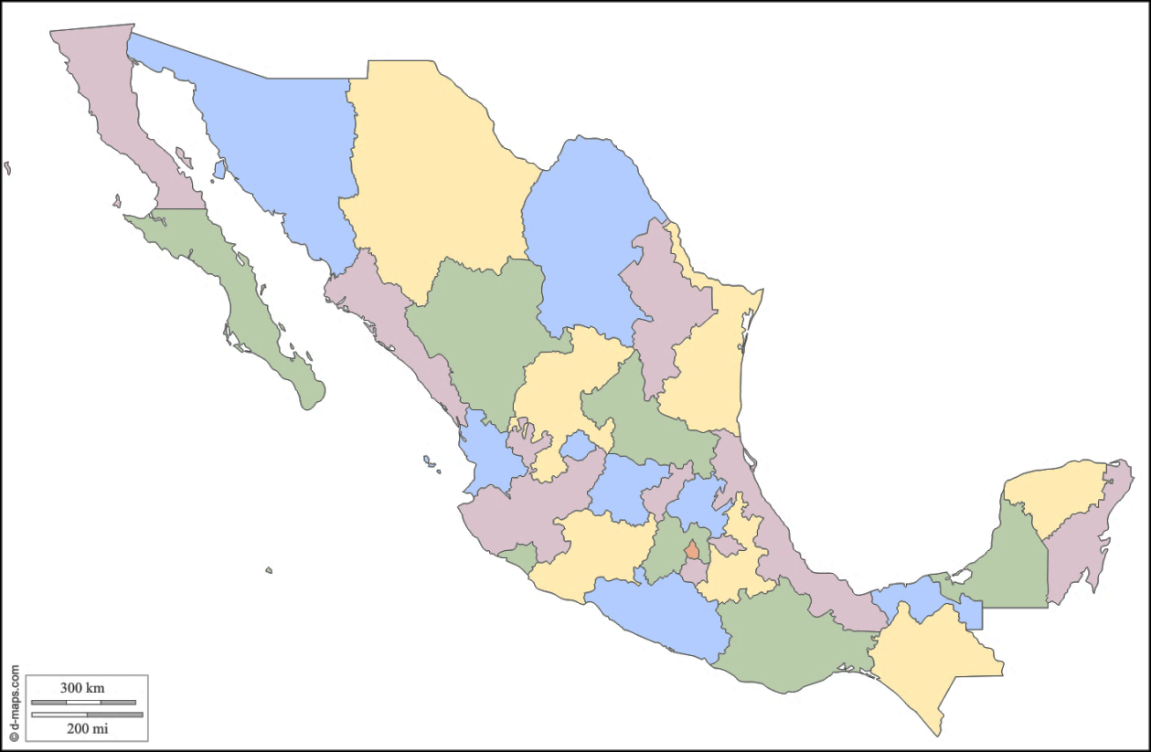



















Cartografía de los proyectos ECOS Nord en curso en México
(41 proyectos en 2017)
Chihuahua : 1 projet
Universidad Autónoma de Chihuaha
Coahuila : 1 projet
Universidad autónoma agraria A. Narro (Torreón)
Sonora : 1 projet
Universidad de Sonora
San Luis Potosí : 2 projets
Universidad Autónoma de San Luis Potosi
Querétaro : 2 projets
Universidad Autónoma de Querétaro
CIDETEQ
Hidalgo : 1 projet
Universidad Autónoma del Estado de Hidalgo
Baja California Sur : 2 projets
CIBNOR
Veracruz : 1 projet
Universidad veracruzana
Sinaloa : 1 projet
Universidad autónoma de Sinaloa
Jalisco : 1 projet
CIATEJ
Yucatán : 2 projets
CIESAS, Unidad Peninsular
Centro de Investigación científica
Michoacán : 1 projet
Universidad michoacana San Nicolas de Hidalgo
Tlaxcala : 1 projet
Universidad Autónoma de Tlaxcala
Guanajuato : 2 projets
CIMAV
Universidad de Guanajuato
CONACYT
Ciudad de México / Estado de México : 19 projets
Universidad Nacional Autónoma de México
CINVESTAV
Instituto politécnico nacional
Instituto nacional de Salud Pública
Colegio de Posgraduados de Texcoco
Morelos : 2 projets
Universidad Autónoma del Estado de Morelos

Slide 45












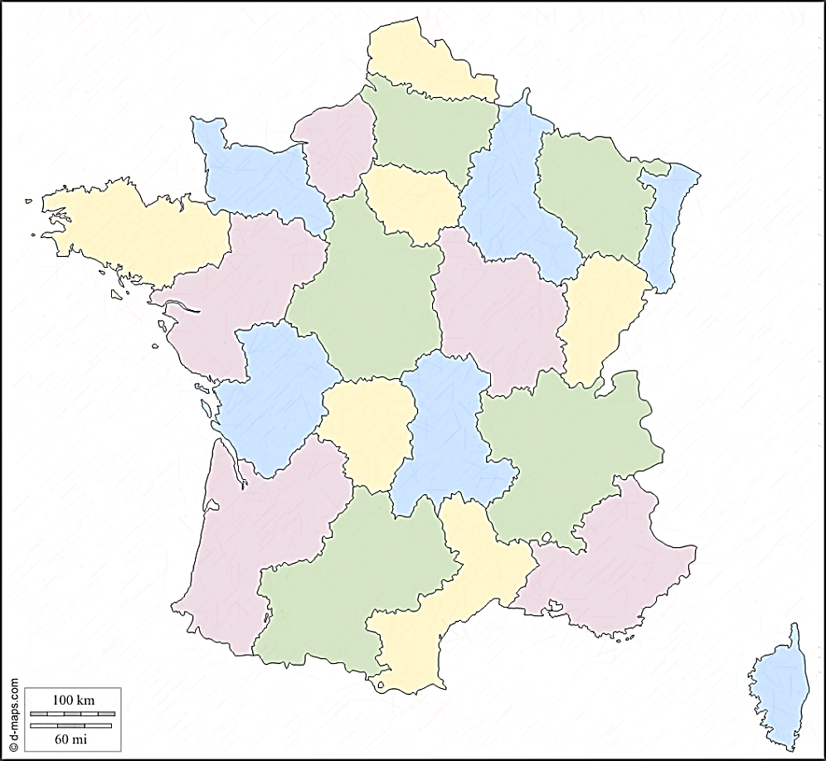




















Ile-de-France : 15 projets
Université Paris 13
Université Paris Sud
CNRS
SUPELEC
ENCP Chimie ParisTech
Institut de Physique nucléaire d’Orsay
INSERM
Institut Pasteur
LAAS-CNRS
Institut des neurosciences de Paris Saclay
Nord-Pas-de-Calais : 2 projets
Univ. de Lille 1
IRD
Cartografía de los proyectos ECOS Nord en curso en Francia
(41 proyectos en 2017)
Bourgogne : 1 projet
Univ. de Bourgogne
Alsace : 1 projet
Université de Strasbourg
INSERM
Normandie : 1 projet
INSA de Rouen
Bretagne : 2 projets
Université Bretagne-Sud
Université de Rennes 2
Rhône-Alpes : 3 projets
Institut Poly. de Grenoble
Université Grenoble Alpes
CNRS
Pays de la Loire / Centre : 2 projets
INRA Nouzilly
Université d’Angers
Aquitaine : 2 projets
Université de Bordeaux
Midi-Pyrénées : 6 projets
INSA Toulouse
Université de Pau et des Pays de l’Adour
CNRS Toulouse
Université de Toulouse 3 Paul Sabatier
Université de Toulouse Jean Jaurès
PACA : 4 projets
Université Aix-Marseille
Université de Nice Sophia Antipolis
Languedoc-Roussillon : 2 projets
CIRAD Montpellier
Université de Montpellier 2

Slide 46
Distribución de los proyectos por área disciplinaria (1994-2016)

Slide 47


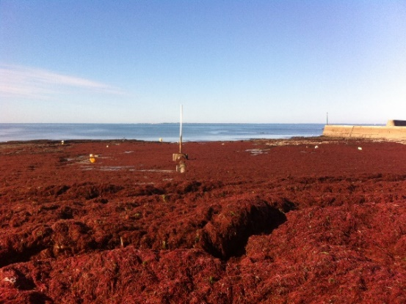
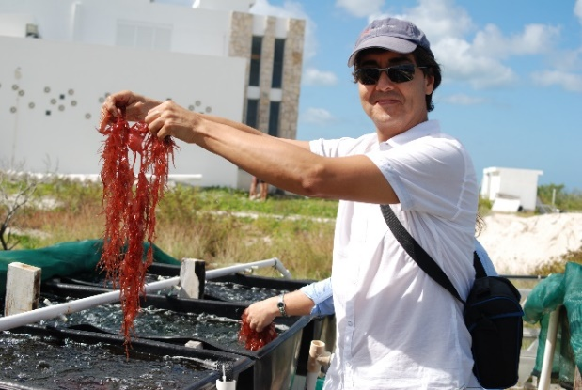
Pr. Daniel Robledo
Cinvestav-IPN, Unidad Mérida Km 6 Antigua Carretera a Progreso Apartado Postal 73 Cordemex 97310. Mérida, Yuc., México
Pr. Nathalie Bourgougnon
Laboratoire de Biotechnologie et Chimie Marines, Université de Bretagne-Sud, France
Title of the project
Up grading of macroalgae by combining innovative biotechnologies and process for human health
Notes:
47
47

Slide 48
PhD Mobilities
PhD Mexican students: Hugo Pliego (2), Ana Peñuela (2)
PhD French students: Romain Boulho (2), Anne-Sophie Burlot (1), Shareen Malik (1)
51 000 pesos/2 months
60€/day during 60 day max
Professor and associated professors Mobilities
Mexican: Daniel Robledo (3) Yolanda Freile (1)
French: Gilles Bedoux (2) Nathalie Bourgougnon (2)
25000 pesos/2 weeks
90€/day during 15 days max
Engineer
Edgar Caamal (1)
Incoming or outgoing PhD call
Invited researchers
Notes:
48
48

Slide 49
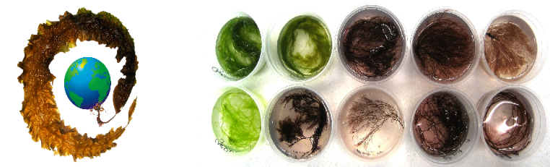


Scientific Production
Two international journal
International and national conferences
International conference: 6
National conference: 4
Poster: 4
Société Phycologique de France September 2015
International Seaweed Symposium 2016, June 19 - 24, 2016 in Copenhagen
GFG June 2016,
ISAP Nantes June, Bio2actives July, LITTORAL October 2017
Notes:
49
49

Slide 50
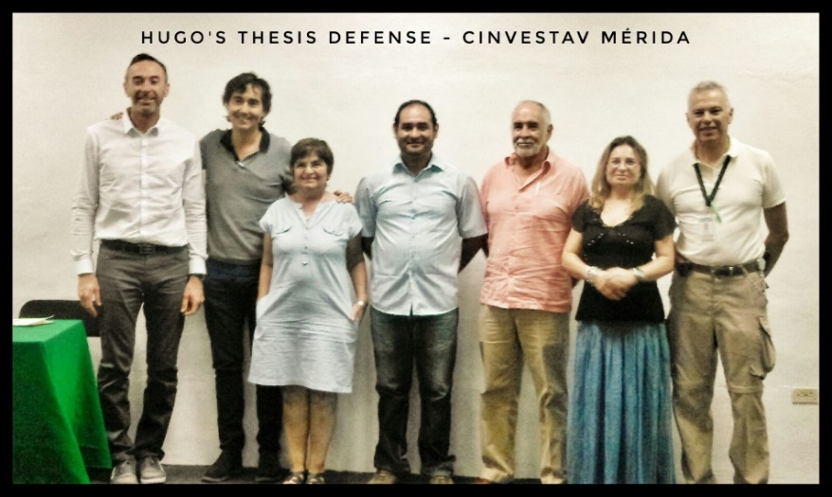
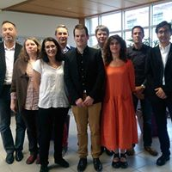
PhD defense
HUGO SKYOL PLIEGO CORTÉS (09/2017) Cultivo y capacidad antioxidante de Rhodymenia pseudopalmata (Rhodophyta) en un sistema de acuacultura multitrófica integrada IMTA. Travaux réalisés dans le cadre du projet ECOS Merida, Mexique
ROMAIN BOULHO (19/10/2017). Application de procédés écoresponsables pour l’extraction de molécules de la macroalgue Solieria chordalis, caractérisations chimiques et étude d'activités biologiques.
Notes:
50
50

Slide 51
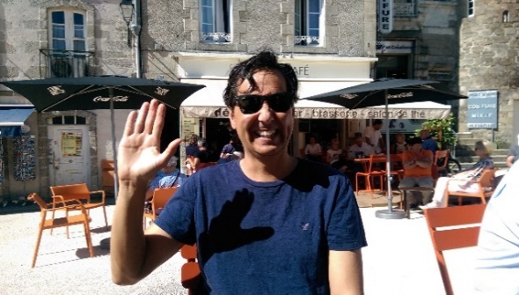
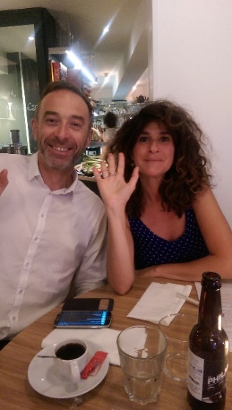
daniel.robledo@cinvestav.mx
Nathalie.bourgougnon@univ-ubs.fr
Notes:
51
51

Slide 52
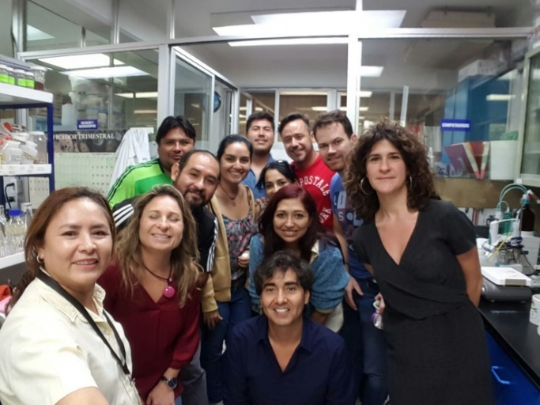
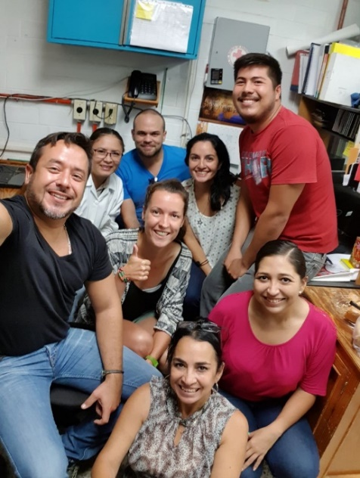
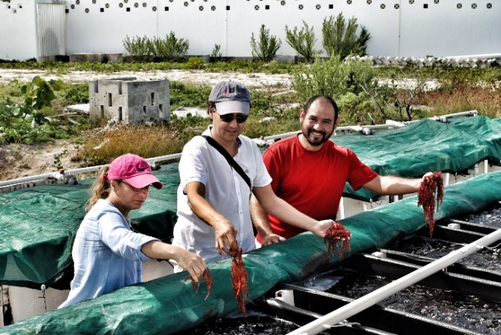
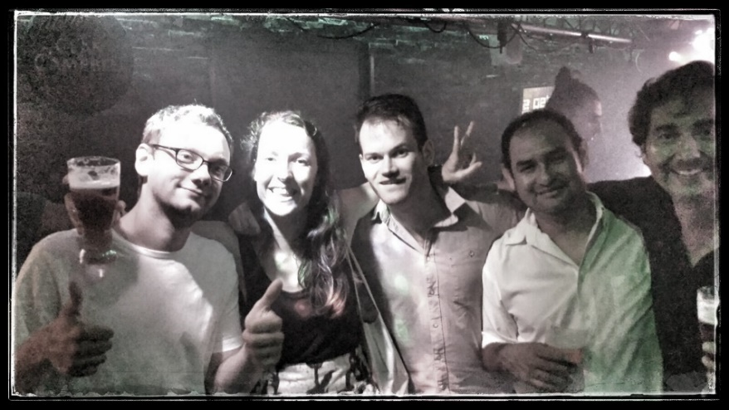
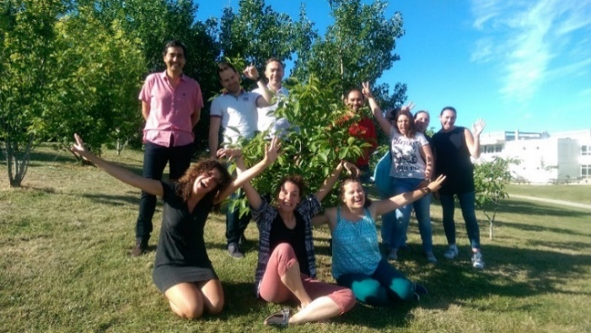
Notes:
52
52

Slide 53

LOPS

Slide 54

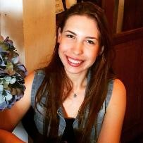
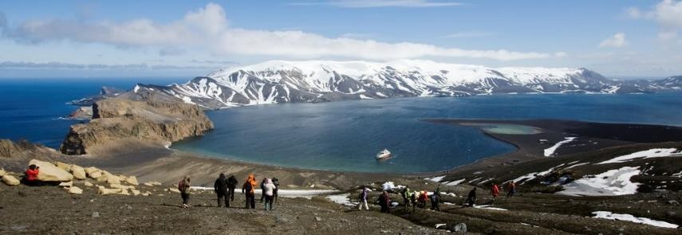
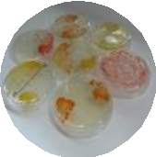



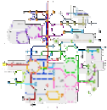
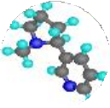



Mobilité Internationale Brésil-France (UBO) Du 09 avril au 03 juillet 2018
Bioprospecting of microorganisms from an Antarctic volcano and its application in oil industry
Júnia Schultz
PhD student in Plant Biotechnology and Bioprocesses
Federal University of Rio de Janeiro, Brazil
Laboratory of Molecular Microbial Ecology (LEMM)
Advisor: Prof. Dr. Alexandre Soares ROSADO, Prof. Dr.
Mohamed JEBBAR

Slide 55
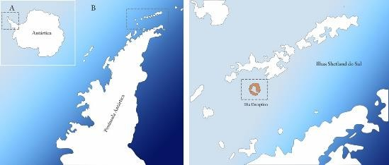
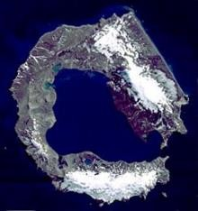



Informations to apply the thermophiles from two geothermal sites of Deception Island, Antarctica, and their bioproducts in oil industry →  Bioremediation and Microbial enhanced oil recovery (MEOR).
Cultivation analysis
Molecular biology
Bioinformatics tools
At IUEM-UBO – Data analysis of :
Amplicons (16S, 18S)
Metagenomes – taxonomic and funcional profiles
Genomes from Metagenomes
Learn about piezophiles
First collaboration
Networking and future exchanges

Slide 56
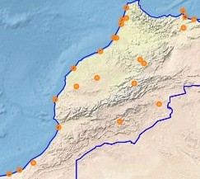



Projet PHC TOUBKAL 2019
LA DIVERSITÉ PHYLOGÉNÉTIQUE ET MÉTABOLIQUE ET
VALORISATION BIOTECHNOLOGIQUE DES MICROORGANISMES DES ZONES HUMIDES COTIÈRES MAROCAINES
(LiveHaliteMaroc)
Complexe du bas Loukkos
Complexe de Sidi Moussa-Oualidia
Saline marine de Tazrha
Sites RAMSAR du MAROC

Slide 57
Partenaires
France :
Partenaire 1 : Laboratoire de Microbiologie des environnements Extrêmes (LM2E ;
UMR 6197 CNRS-UBO-Ifremer), Institut Universitaire Européen de la Mer (IUEM),
Université de Bretagne Occidentale (UBO), 4, rue Dumont d’Urville, Technopole
Brest-Iroise, 29280 Plouzané France (http://wwz.ifremer.fr/umr6197/)
Partenaire 2 : Laboratoire Ecosystèmes Microbiens et Molécules Marines pour les
Biotechnologies (EM³B) (http://wwz.ifremer.fr/bacteries_marines/)
Maroc :
Partenaire 3 : Laboratoire de Microbiologie, Centre Spécialisé de Valorisation et de
Technologie des Produits de la Mer (CSVTPM) de l’Institut National de Recherche
Halieutique (INRH), Km 07 route d’Essaouira, Anza, Agadir, Maroc (http://
www.inrh.ma/fr/valorisation-des-produits-de-la-pêche)
Partenaire 4 : Laboratoire Systèmes Aquatiques : milieu marin et continental
(AQUAMAR), Département de Biologie, faculté des Sciences, Université Ibn Zohr
Agadir

Slide 58
Objectifs du projet
« LiveHaliteMaroc »
Objectif global :
Etude de la diversité des bactéries et archées marines halophiles des marais salants situés sur le littoral atlantique Marocain, à savoir les salines de Laarache- Assila au nord, Oualidia au centre et Tarfaya au sud.
Objectifs spécifiques :
Extraction d'ADN (méta) génomique et construction de banques (méta) génomiques en vue de réaliser un séquençage haut-débit et déduire la diversité phylogénétique et métabolique des archées et des bactéries des sites explorés
Isolement, caractérisation et recherche de potentiel biotechnologique des microorganismes halophiles producteurs d’enzymes hydrolytiques et d'exopolysaccharides.

Slide 59
Résultats espérés
Isoler des sites hypersalés marocains de nouveaux microorganismes principalement
halophiles (archées et bactéries) tolérants ou nécessitant simultanément plusieurs
conditions extrêmes (haute température, salinité, anaérobiose, etc…)
Accueil de deux doctorants marocains du CSVTPM (Agadir) qui effectueront une
visite au LM2E à Brest et à l’Ifremer à Nantes pour une durée maximale de 6 mois
par an pour réaliser un certain nombre d’expérimentations qui seront
complémentaires à celles initiées au sein du CSVTPM Agadir
Transfert de protocoles et d’utilisation de techniques d’écologie microbienne,
d’écogénomique et de Biologie des halophiles des laboratoires français vers les
laboratoires marocains
Deux thèse(s) en co-direction
Publications communes à tous les membres du réseau dans des journaux de référence et dans les différentes disciplines de ce projet
Un accord de partenariat et des conventions d’accueil seront préparées et signées par les partenaires du projet, les dispositions nécessaires seront mises en œuvre
afin de protéger la propriété intellectuelle et de respecter le protocole de Nagoya
sur l’accès aux ressources génétiques et le partage des avantages découlant de leur
utilisation (APA)
Les microorganismes halophiles issus de ces études peuvent être utilisés comme
source de molécules (enzymes, polysaccharides, métabolites secondaires, pigments,
etc..) potentiellement valorisables

Slide 60

LOPS

Slide 61


Slide 62
Axe au Sud (LETG)
  RECHERCHE
  Avec le Viêt-Nam
  LMI LOTUS - Study center of the Land-­Ocean-­Atmosphere regional coupled System in Red River delta (Viet-nam) | 2018-2020
  SAMES - Stic-Asie Modeling for Environment and Simulation | 2018-2020
  Afrique-Brésil :
  PADDLE - Planning in a liquid world with tropical stakes : solutions from an EU-Africa-Brazil perspective | 2017-2021
  Avec le Chili :
  Convention-cadre UBO-IUEM/Pontifica Universidad de Chile (notamment Instituto de Geografia) Implication possible dans l’OHMi Patagonia-Bahia Exploradores (LabEx DRIIHM)
  Avec l’Algérie :
  Programme de bourses algéro-français 2016-2017 Profas B+ : accueil co-encadrement de thèse Nawel Khelil + Amina Boumaour, doctorantes ENSSMAL Alger (directeur de thèse Samir Grimes)Codirection de thèse avec l’Université de Dely Ibrahim (ENSSMAL)
Avec la Roumanie (inclut dans le périmètre de réflexion avec la Mer Noire ?) :
  Nombreux échanges avec l'Institut de recherche et de Développement sur le delta du Danube (Tulcea)

Slide 63
Axe au Sud (LETG)
  FORMATION
  Avec le Maroc
  Programme ScolaMAR « Innovative training for Smart coastal management and Sustainable blue growth” entre l’UE (l’UBO/IUEM est porteur du projet) et le Maroc (financement Erasmus+). Sont également concernées des universités d’Espagne, Italie et Portugal. Ce projet vise notamment à l'élaboration d'un programme de Master basé sur l'intégration de la multidisciplinarité dans le domaine des sciences de la mer et de la gestion des zones côtières

Slide 64




Thanks for your attention
Merci pour votre attention

